Slide 1

Business Process Management System

Slide 2
Conceito
A melhoria de processo é algo cada vez mais buscado pelas empresas de desenvolvimento de software, objetivando melhorar a qualidade de seus produtos e atividades internas. Para isso, é importante que os processos sejam definidos e que seja garantida a sua execução;
BizAgi é um BPMS (Business Process Management Suite ou System) que permite automatizar os processos de negócio de forma ágil e simples em um ambiente gráfico intuitivo;

Slide 3
Pontos Fortes
Utiliza notação padrão BPMN (Business Process Model and Notation ou Modelo e Notação de Processos de Negócios) para modelagem dos processos de negócio;
Definição de forma gráfica do modelo de dados que o processo necessita para execução;
Permite compartilhamento e reutilização dos modelos de dados entre vários processos;
Criação de interfaces web, para atividades humanas, através de recursos que possibilitam desenhar os formulários arrastando e soltando objetos sem a necessidade de programação;

Slide 4
Pontos Fortes
Permite definir validações complexas;
Fornece ambiente gráfico para definição de regras de negócio que serão seguidas durante a execução do processo;
Permite alterar as regras de negócio em tempo real, diretamente no ambiente de produção;
Permite definição de regras de atribuição das atividades aos participantes de acordo com cargos, conhecimentos, papéis entre outras, permitindo a alocação correta do trabalho;
Integração dos processos de negócio com aplicações já existentes como, por exemplo, ERP e CRM;

Slide 5
Pontos Fortes
É uma solução baseada em SOA (Service Oriented Architecture ou Arquitetura Orientada a Serviços), por isso pode-se conectar-se ao processo, sem necessidade de programação, utilizando Web Services;
Fornece portal de trabalho que permite aos usuários participantes dos processos visualizarem o trabalho pendente;
Permite o acompanhamento de cada passo do processo, além de fornecer relatórios para monitoramento do negócio em tempo real;

Slide 6
Pontos Fracos
O BizAgi é uma ferramenta paga, com versão comercial para empresas de pequeno e médio porte, mas possui módulo gratuito para modelagem do processo e todos os pontos fortes são características da versão paga.
Este módulo gratuito não é um BPMS, pois não automatiza o processo, apenas permite sua definição através da linguagem de modelagem BPMN;

Slide 7
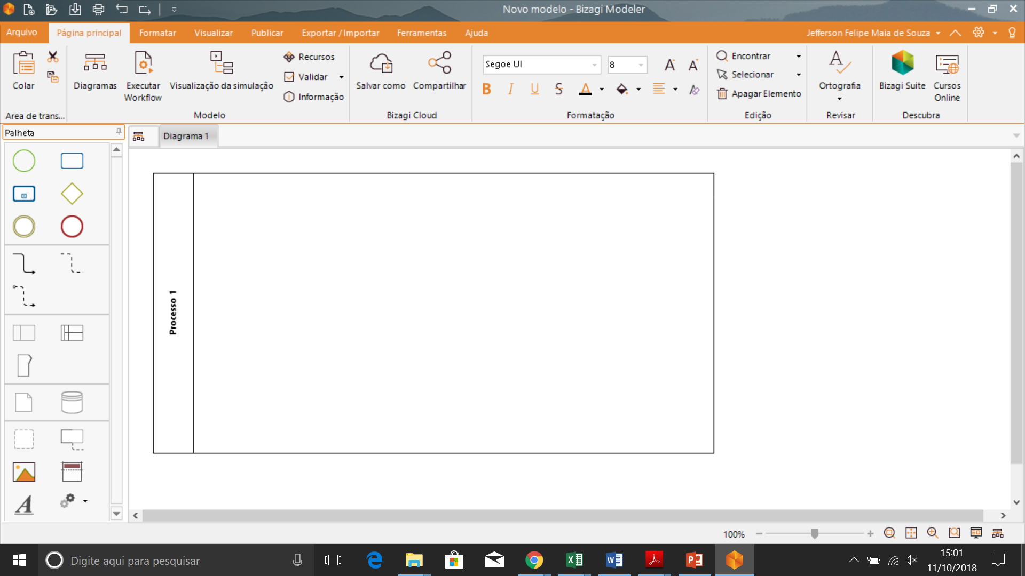
Sistema BizAgi
Área de trabalho

Slide 8
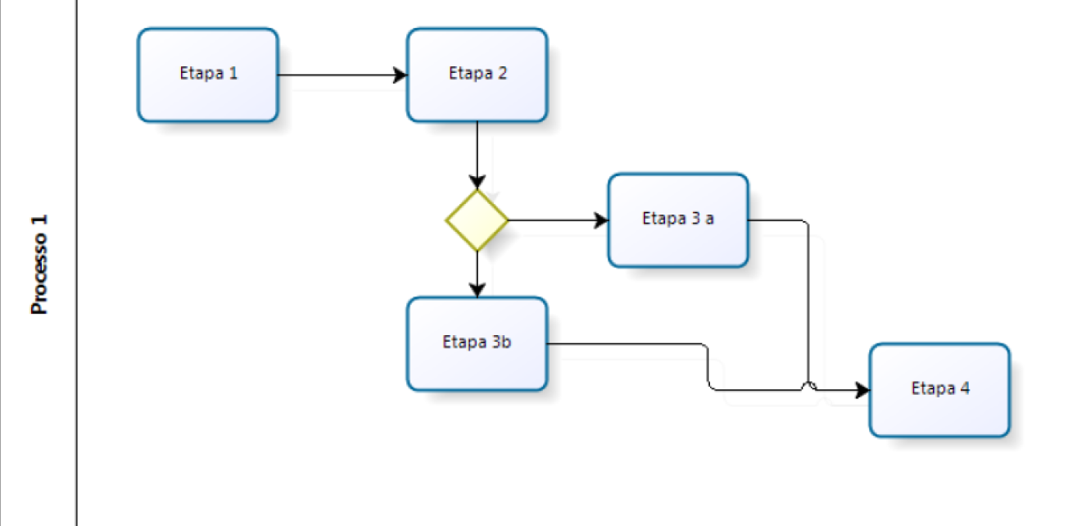
Sistema BizAgi
Fluxo de processo

Slide 9
Comparativo
Características/ Software - Versão | BizAgi |  | ProcessMaker |  | BonitaSoft |  | jBPM 5.4
 | Paga | Free | Paga | Free | Paga | Free | Free
Utiliza padrões BPMN/BPEL | ✔ | ✔ | ✘ | ✘ | ✔ | ✔ | ✔
Modelagem do processo de negócio | ✔ | ✔ | ✔ | ✔ | ✔ | ✔ | ✔
Execução do projeto | ✔ | ✘ | ✔ | ✔ | ✔ | ✔ | ✔
Simulação do processo de negócio | ✔ | ✘ | ✔ | ✔ | ✔ | ✔ | ✔
Integração de sistemas | ✔ | ✘ | ✔ | ✔ | ✔ | ✔ | ✔
Monitoração em tempo real dos indicadores do processo | ✔ | ✘ | ✔ | ✘ | ✔ | ✘ | ✔
Definição de regra de negócio | ✔ | ✘ | ✔ | ✔ | ✔ | ✔ | ✔
Definição de usuário e grupo de usuário | ✔ | ✘ | ✔ | ✔ | ✔ | ✔ | ✔
Interface com usuário final (participantes do processo) | ✔ | ✘ | ✔ | ✔ | ✔ | ✔ | ✔
Editor de formulário dinâmico para interface de tarefas humanas | ✔ | ✘ | ✔ | ✔ | ✔ | ✔ | ✔
Controle de versão de processos | ? | ✘ | ? | ✘ | ✔ | ✔ | ✔

Slide 10
Conclusão
A versão gratuita do BizAgi, não oferece as funcionalidade de BPMS, limitando-se exclusivamente para uma excelente ferramenta para desenho de processos. Para adquirir a licença devemos desembolsar U$ 311,00 (R$ 1175,58).
Existem outras ferramentas gratuitas que possuem todas as funcionalidades de um BPMS, dentre as quais destacam-se o jBPM e BonitaSoft.
Considerando que o jBPM permite e necessita de uma integração com outras ferramentas, e o BonitaSoft é uma plataforma integrada, devemos analisar o objetivo do projeto e necessidade de integração com outras ferramentas para a escolha.

Slide 11
Referências
Comparação de Ferramentas BPMN para Modelagem e Execução do Processo de Desenvolvimento de Software
Integrantes
Alexandre do Carmo – RA: 618107356
Felipe Gabriel dos Santos – RA: 6181106864
Jefferson Felipe Maia de Souza – RA: 618106790

Slide 12
Obrigado!

